Slide 1
Муниципальное бюджетное дошкольное образовательное учреждение детский сад общеразвивающего вида с приоритетным осуществлением деятельности по художественно- эстетическому направлению развития воспитанников № 3 «Ласточка»

Slide 2
Детский интерес
и проектная деятельность
Выполнили: Мансурова О.А.- воспитатель
Иванова М.В.- воспитатель

Slide 3
Цель:
Развитие первоначальных экологических представлений у детей посредством создания мини-огорода на окне

Slide 4
Задачи:
Воспитывать уважение к труду, бережное отношение к его результатам.
Воспитывать уважение к труду, бережное отношение к его результатам.
1. Создать условия для обогащения детей знаниями об окружающем мире через проектную деятельность
2. Развивать чувство ответственности за благополучное состояние растений (полив, взрыхление, прополка сорняков)
3. Воспитывать уважение к труду, бережное отношение к его результатам

Slide 5
Этапы проекта
1 Этап – подготовительный
1. Создание условий для проекта «Огород на подоконнике»
2. Изучение методических пособий и литературы по теме
3. Подбор художественной литературы (пословицы, стихи, загадки, игры)
4. Обсуждение с родителями на тему: «Участвуем в проекте «Огород на подоконнике»

Slide 6
2 Этап – основной
1. НОД
2. Беседы
3. Рассматривание картин, иллюстраций
4. Чтение художественной литературы
5. Дидактические игры
6. Художественное творчество (лепка, аппликация, рисование, раскрашивание)

Slide 7
3 Этап – заключительный.
Анализ и обобщение результатов, полученных в процессе познавательно-исследовательской деятельности детей
4 Этап - презентационный:
- Фоторепортаж «Как мы сажаем и ухаживаем за растениями»
- Выставка детских рисунков, поделок из пластилина, связанных с тематикой проекта
- Презентация фотоальбома «Огород на подоконнике»

Slide 8
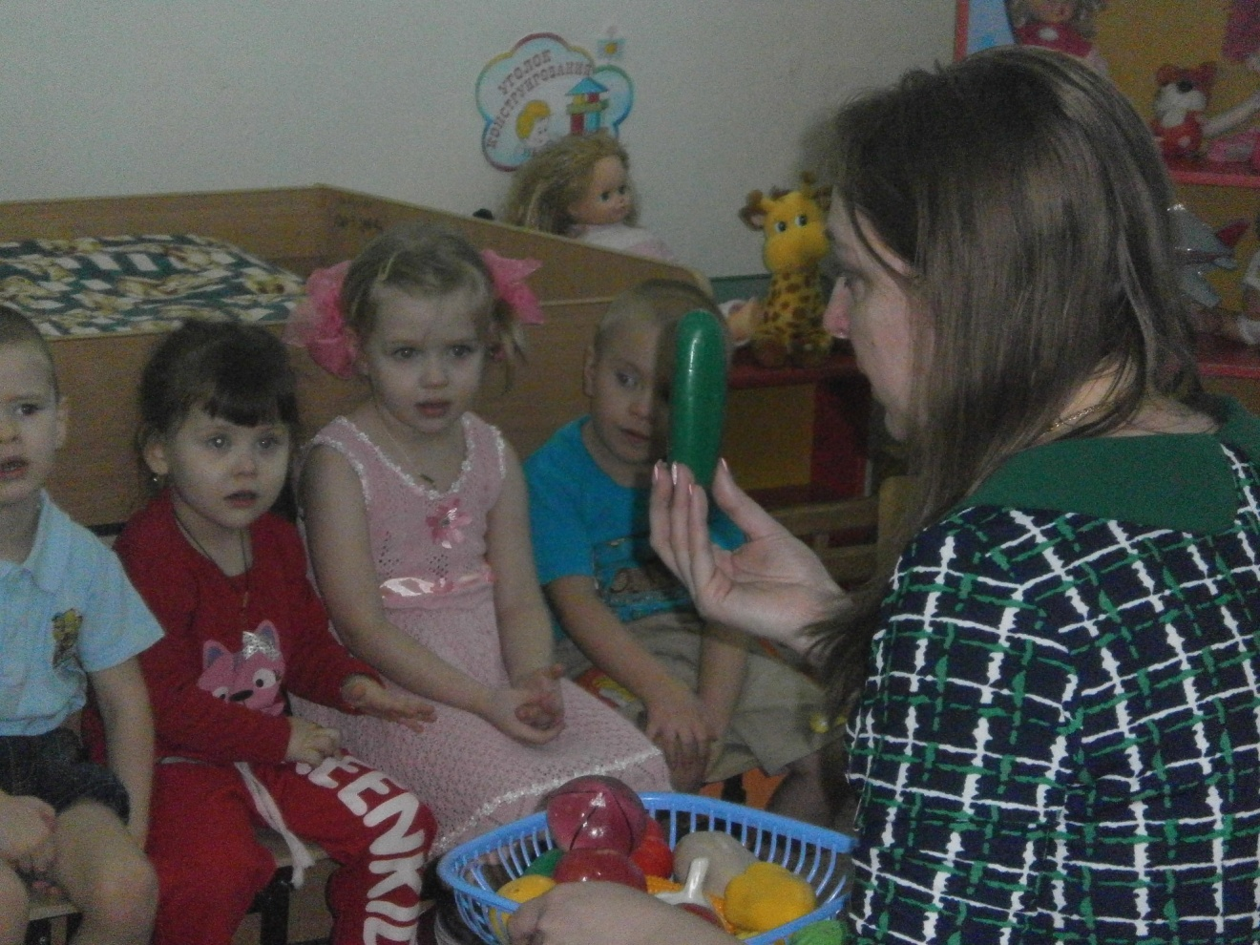
Беседа об овощах

Slide 9
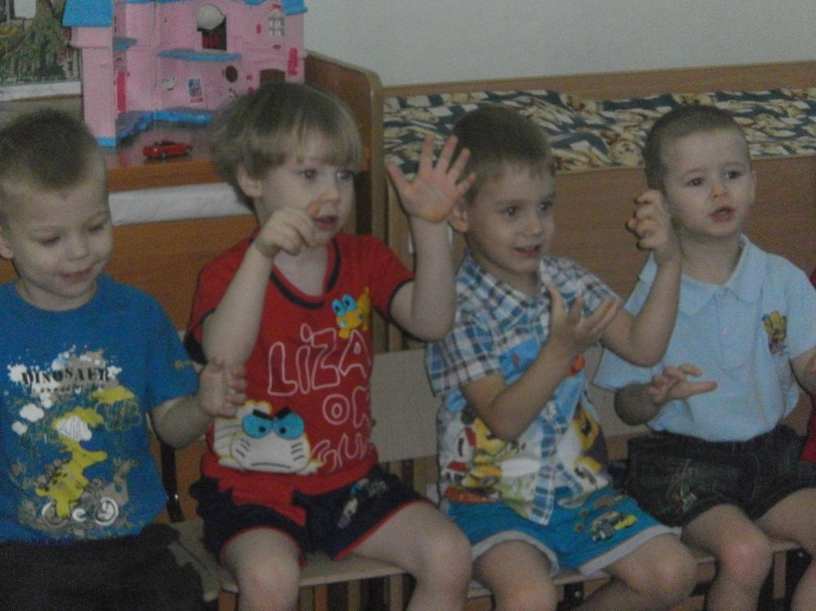
Пальчиковая гимнастика

Slide 10
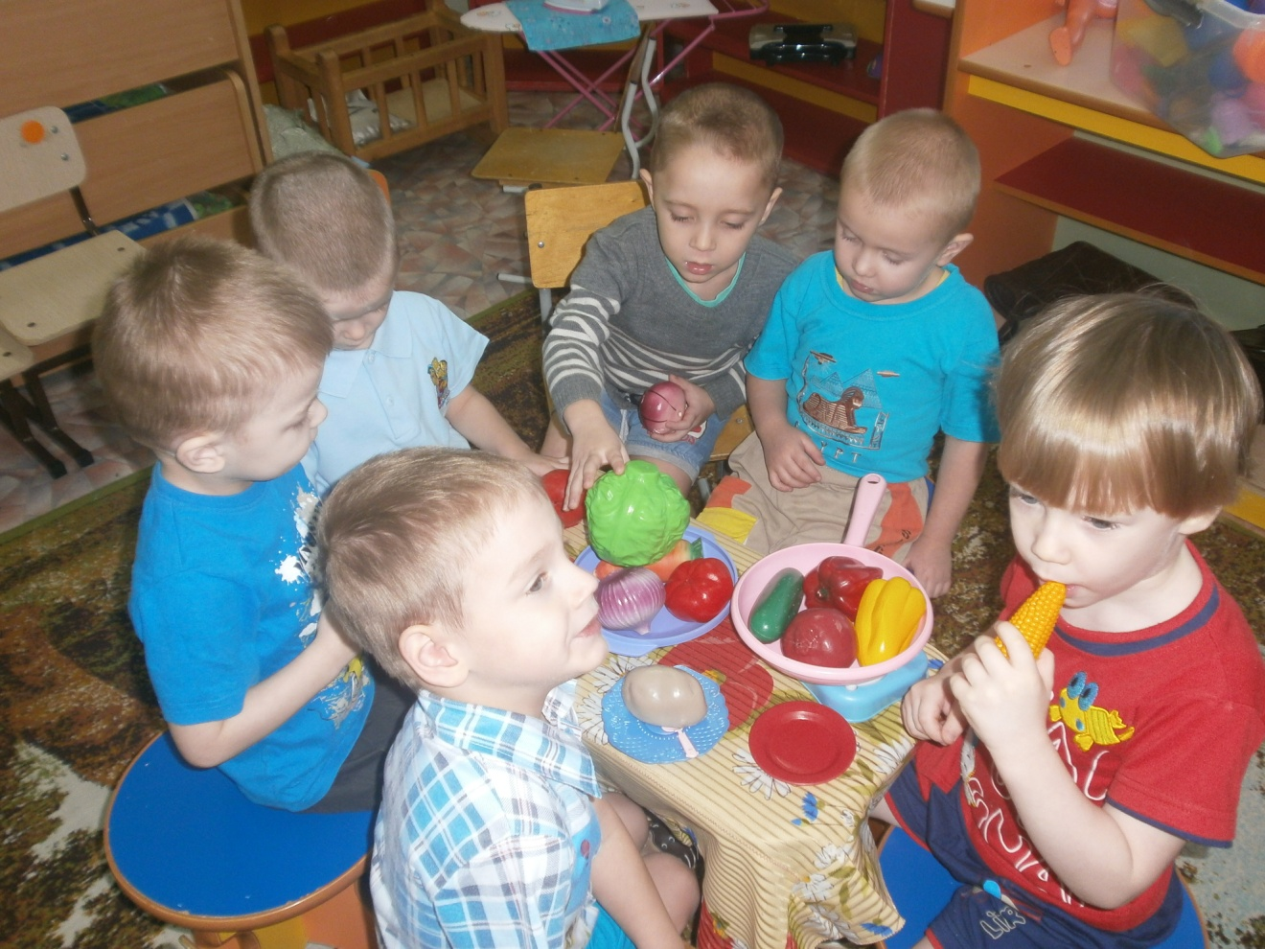
Д.И « Угадай по описанию»

Slide 11
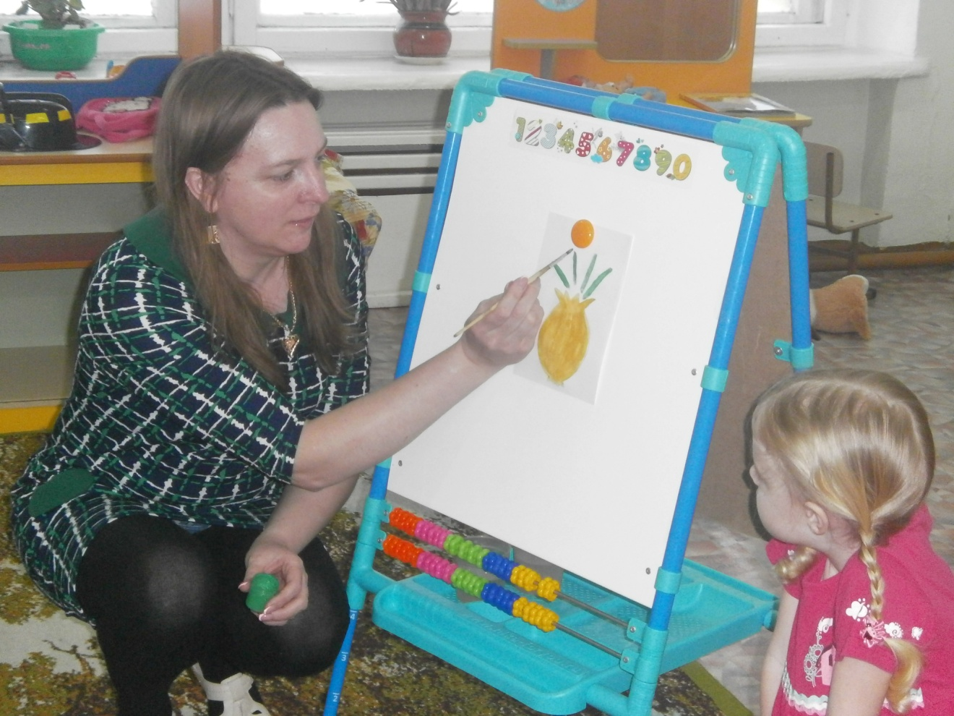
Рисуем лук

Slide 12
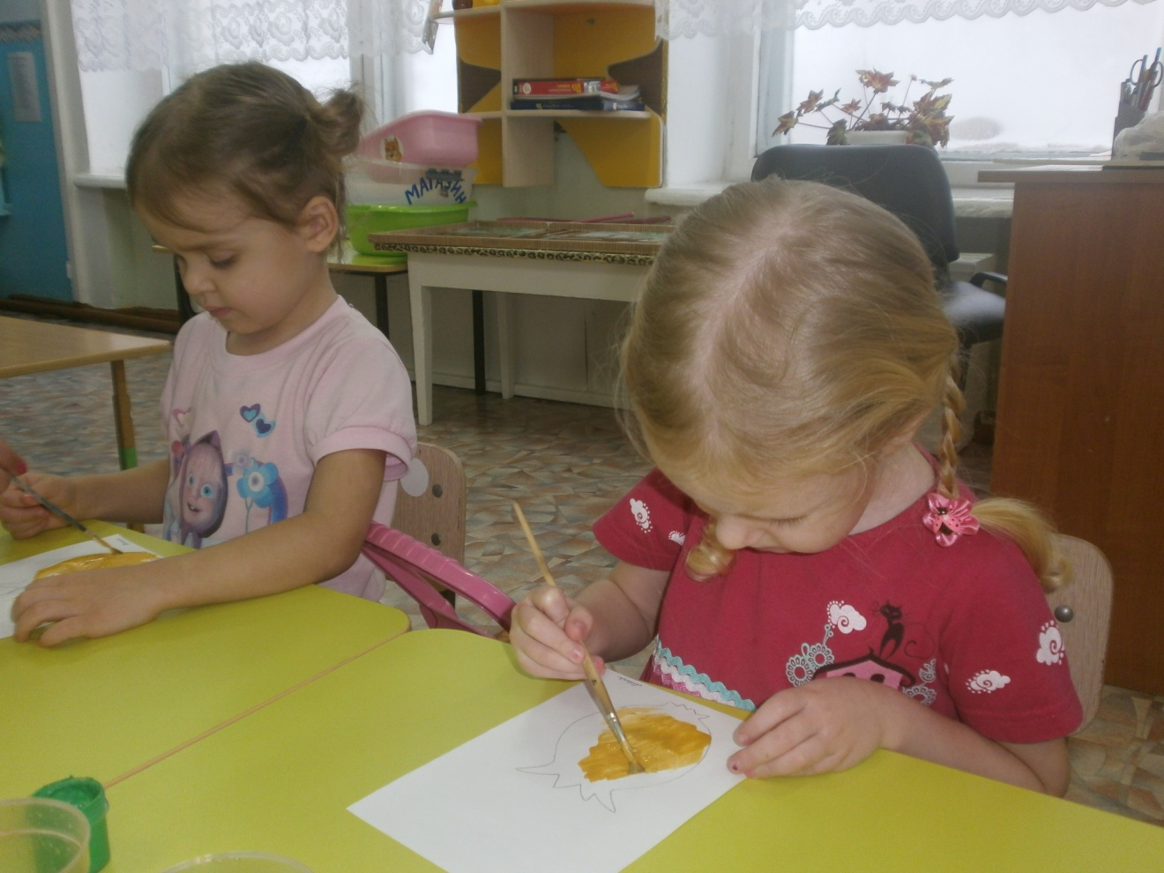
Раскрашивание лука

Slide 13
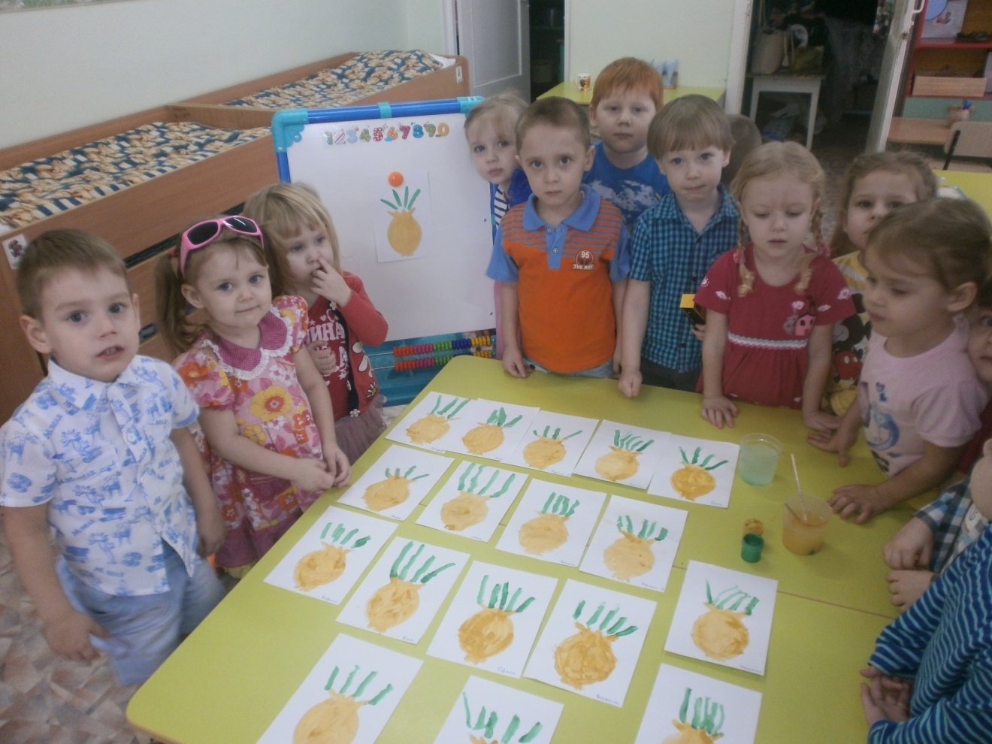
Наши работы

Slide 14
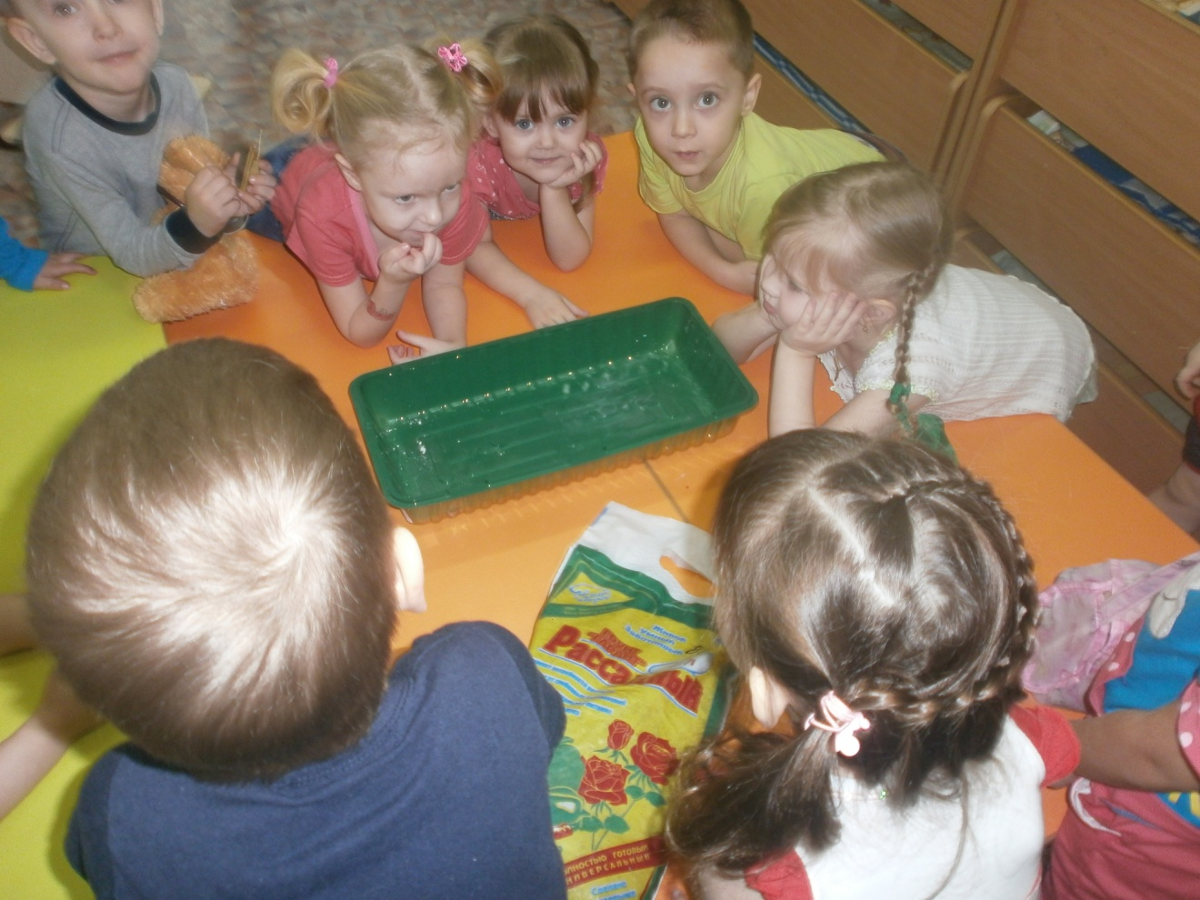
Посадка лука

Slide 15
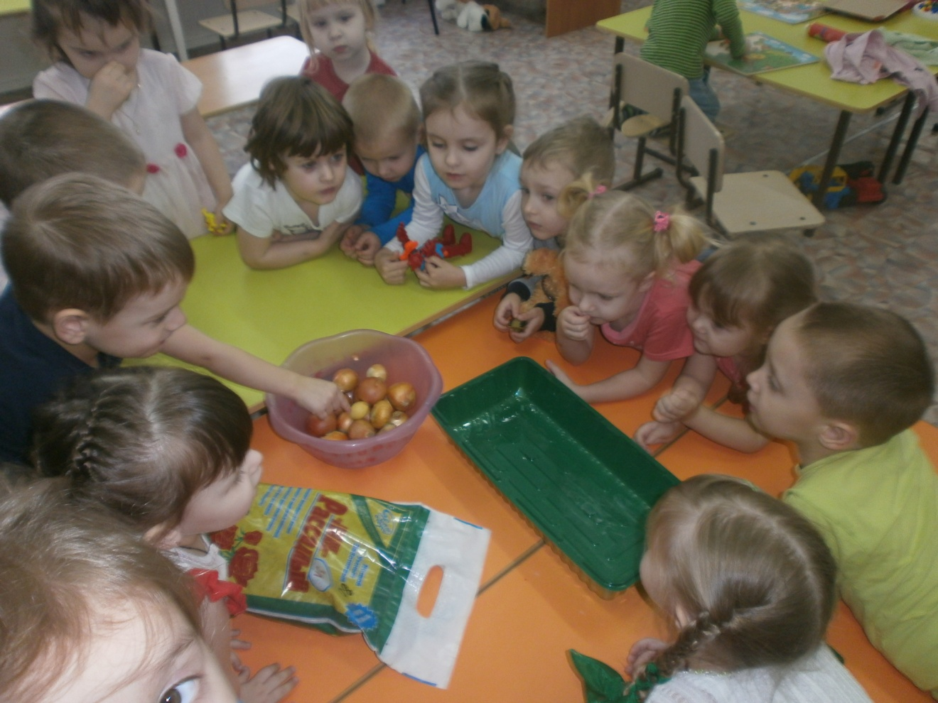
Посадка лука

Slide 16
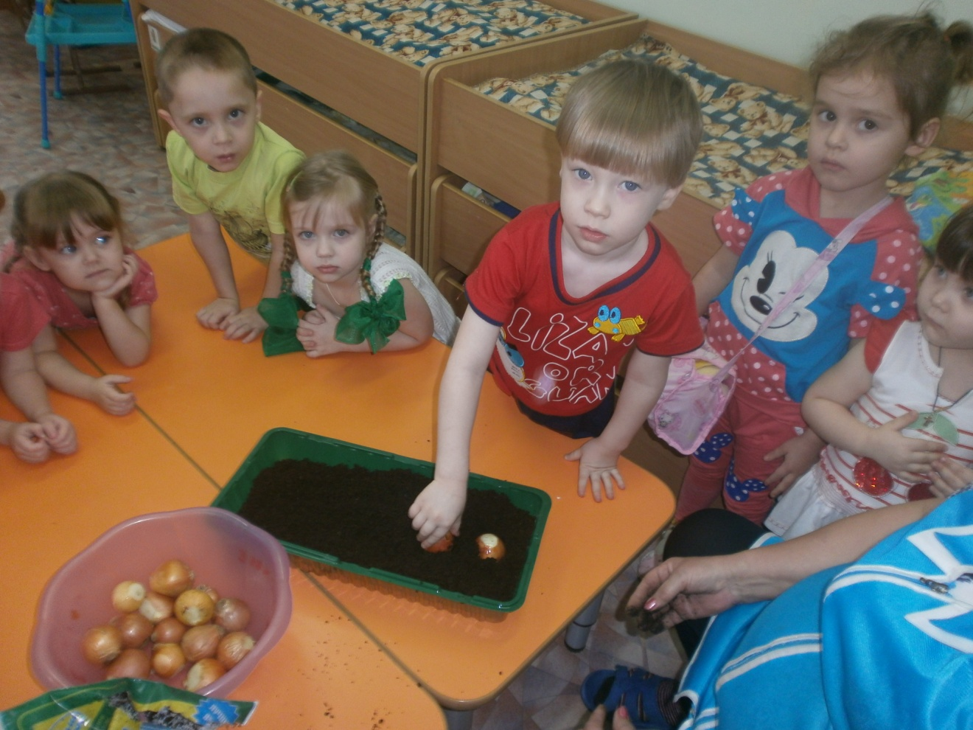
Посадка лука

Slide 17
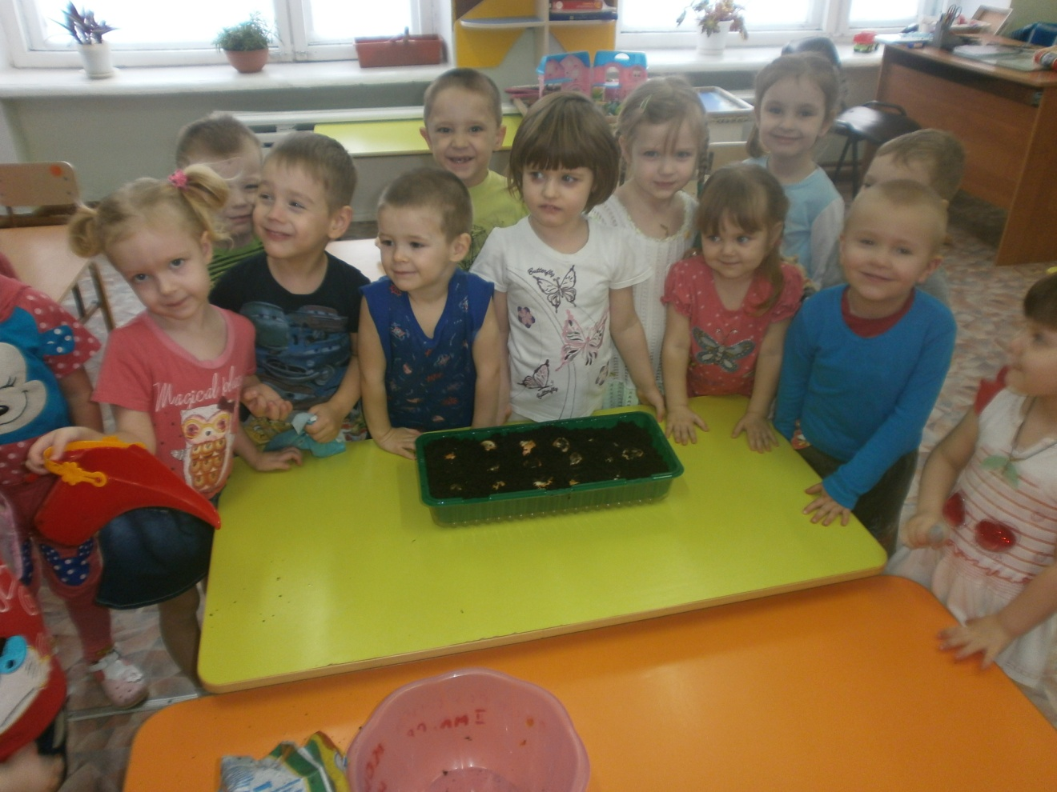
Поливаем лучок

Slide 18
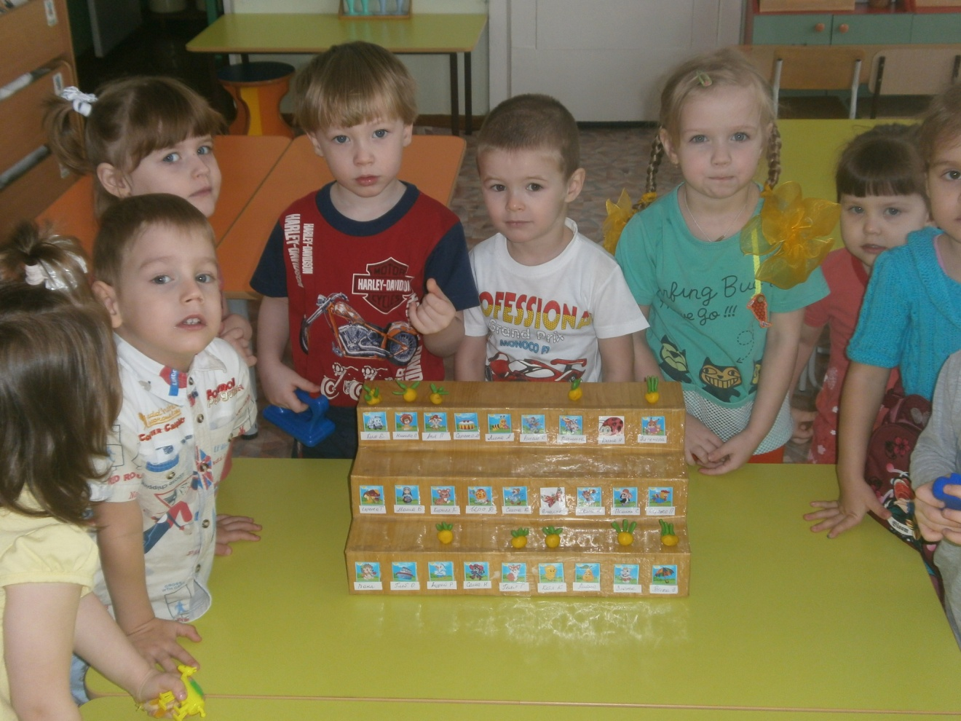
Слепили лучок

Slide 19
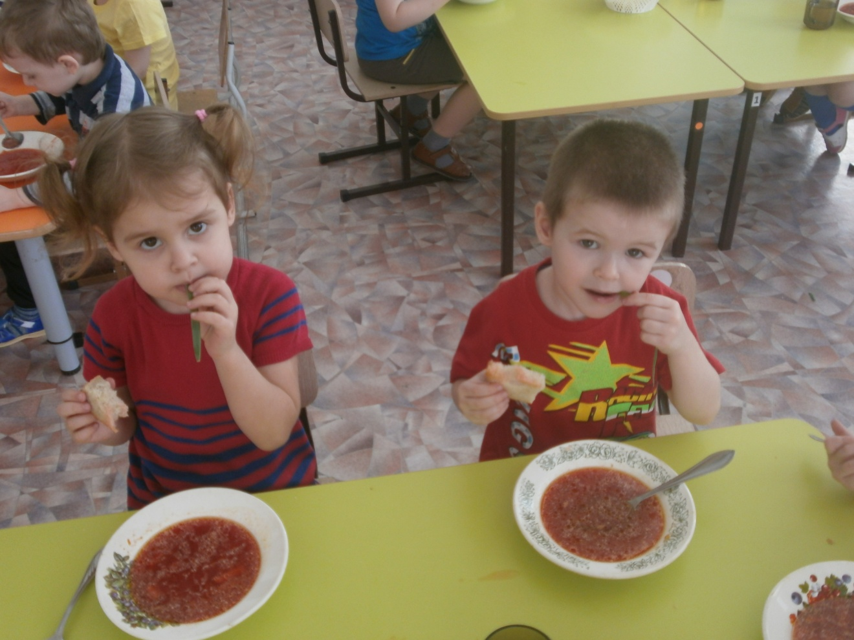
Дегустация лука

Slide 20
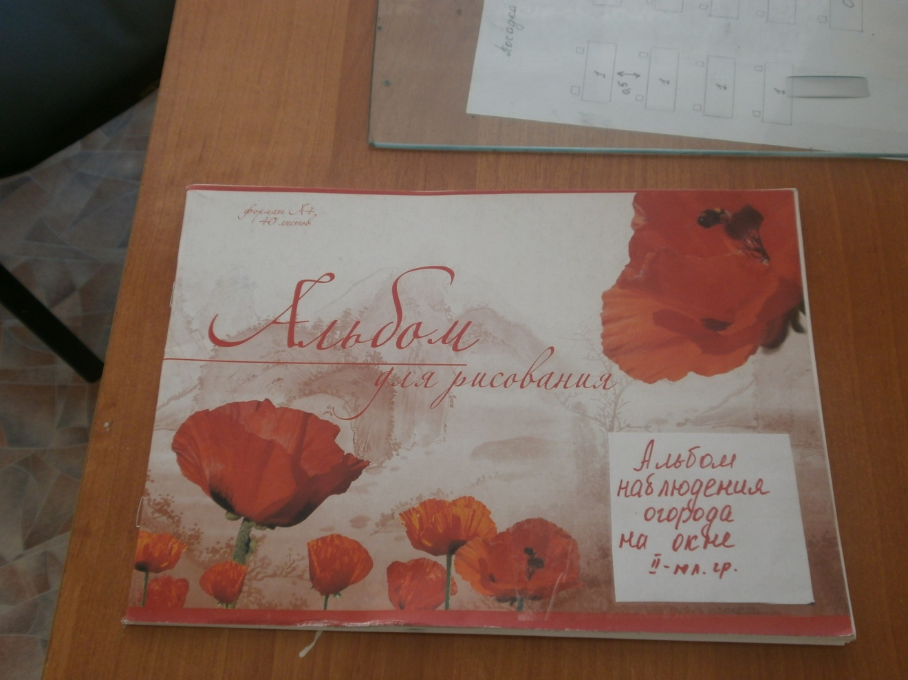
Альбом наблюдения

Slide 21
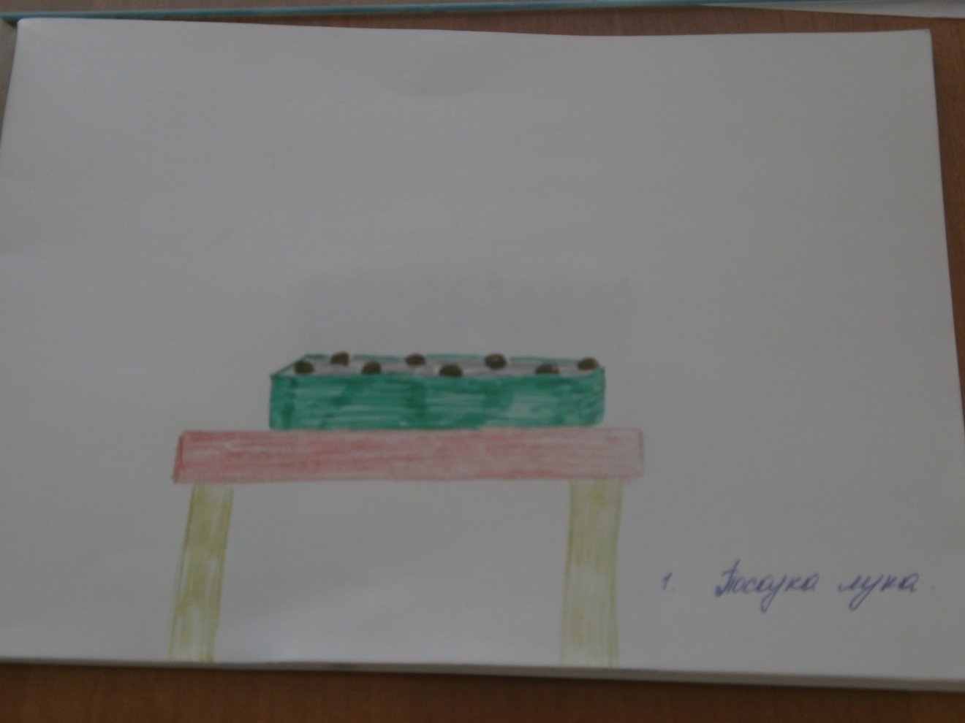
Посадка лука

Slide 22
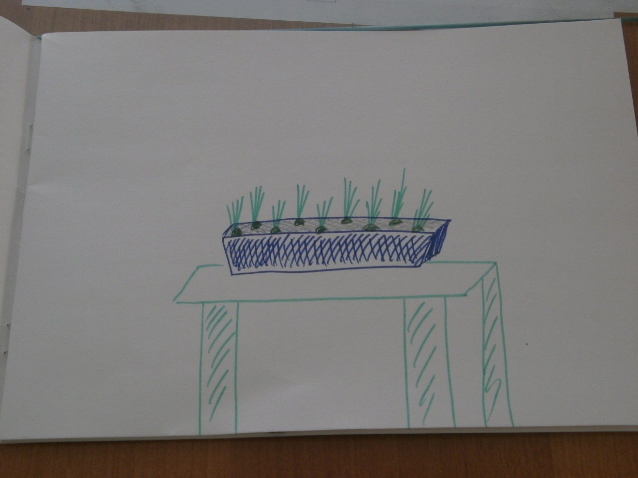
Первые всходы нашего лучка

Slide 23
Спасибо за внимание !

